Slide 1
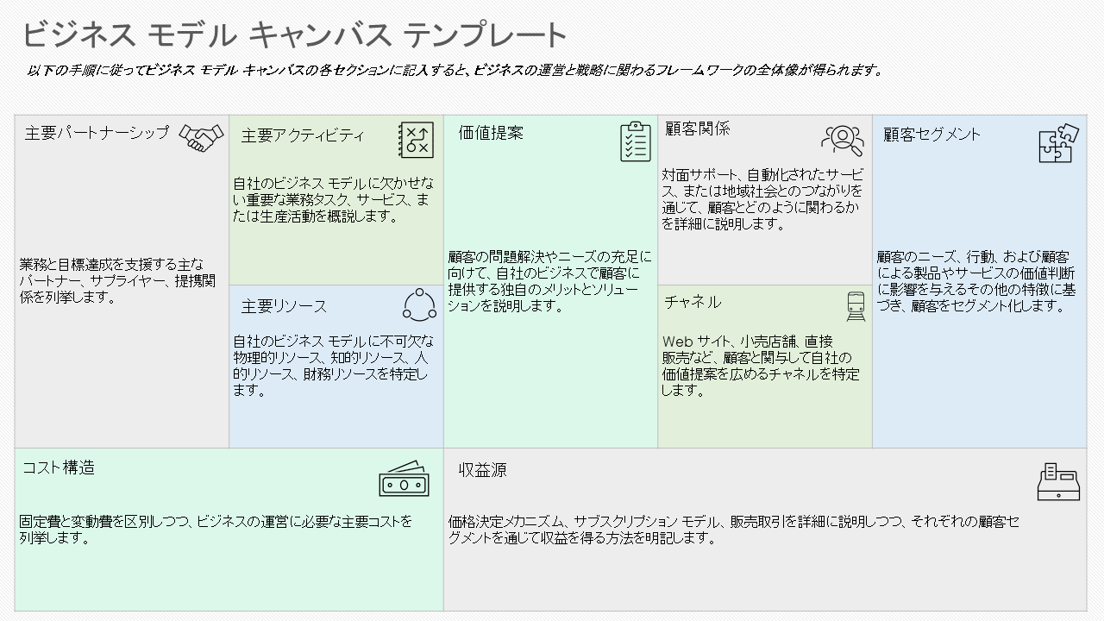
シンプルなビジネス モデル キャンバス テンプレート サンプル

Slide 2
ビジネス モデル キャンバス テンプレート サンプル
顧客関係
ステーションの設置に向けた地方 自治体との共同作業、再生可能エネルギー サプライヤーとのパートナーシップ、電気自動車メーカーとの提携。 | EV 充電ステーションの 運営とメンテナンス、カスタマー サービスの管理、効率的なサービスを実現するための継続的な技術アップグレード。 | 優れたカスタマー サービスと最先端テクノロジーによって、信頼性が高く環境に優しい高速充電ソリューションを EV 所有者に提供する。 | 信頼性の高いサービス、顧客ロイヤルティ プログラム、および迅速なサポートを通じて、ロイヤルティの高い顧客関係を構築する。 | 定期的な充電サービスを必要とする個人の EV 所有者、業務用 EV の保有企業、および政府機関の 車両をターゲットとする。
 | 充電ステーションのネットワーク、 自社独自の充電テクノロジー、熟練した技術チーム、およびカスタマー サポート インフラストラクチャ。 |  | モバイル アプリを介したサービスの利用、オンライン プラットフォームによる予約と支払い、戦略的に配置された充電ステーション。
充電ステーション インフラストラクチャへの投資、技術開発、人件費、 およびマーケティング費用。 |  | 充電サービス、頻繁に利用するユーザー向けのサブスクリプション プラン、およびステーションの設置 によるパートナーシップからの収入。
主要パートナーシップ
主要アクティビティ
価値提案
顧客セグメント
主要リソース
チャネル
コスト構造
収益源

Slide 3
免責条項 Smartsheet がこの Web サイトに掲載している記事、テンプレート、または情報などは、あくまで参考としてご利用ください。Smartsheet は、情報の最新性および正確性の確保に努めますが、本 Web サイトまたは本 Web サイトに含まれる情報、記事、テンプレート、あるいは関連グラフィックに関する完全性、正確性、信頼性、適合性、または利用可能性について、明示または黙示のいかなる表明または保証も行いません。かかる情報に依拠して生じたいかなる結果についても Smartsheet は一切責任を負いませんので、各自の責任と判断のもとにご利用ください。

